Slide 1
«Реорганизационная политика повышения качества медицинских услуг в психиатрической службе Смоленской области (на анализе данных «ОГБУЗ Смоленская областная клиническая психиатрическая больница»)»
Руководитель ВАР: к.э.н., доцент Кондрашов В.М. Слушатель: Герасимов С.А.
Смоленск 2022

Slide 2
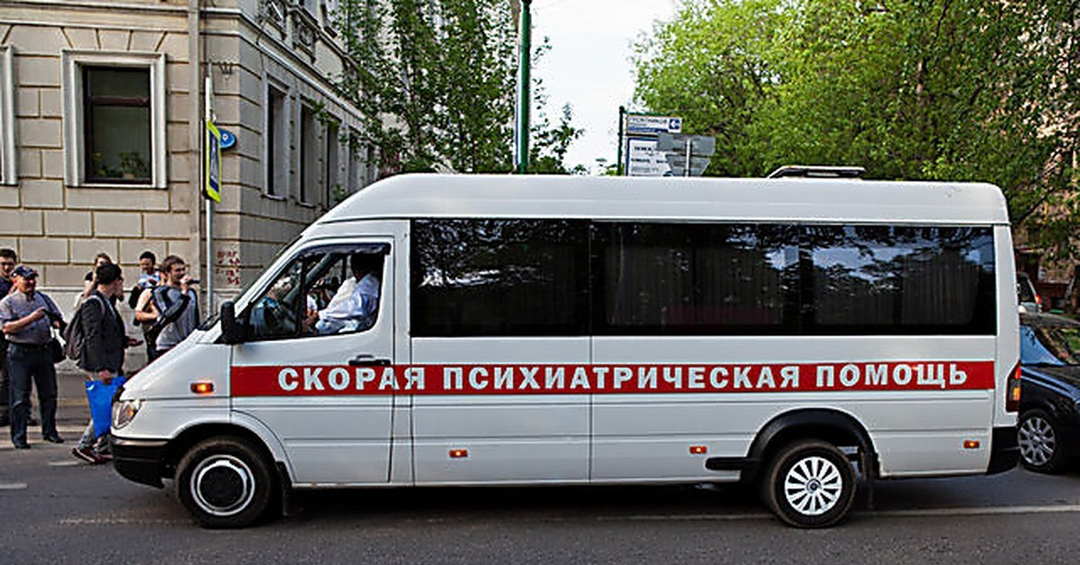
Цель выпускной аттестационной работы
Определение эффективности работы региональной психиатрической службы Смоленской области на основе комплексного анализа ее характеристик (клинико-статистических, клинико- эпидемиологических, социальных, экономических и др.) и разработка,
на основе результатов исследования, оптимальной модели психиатрической службы региона.

Slide 3
Разделы аттестационной работы
1. Комплексная диагностика развития психиатрической службы Смоленской области : характеристика объекта исследования. Тенденции развития психиатрической помощи. Анализ показателей психического здоровья, возможности и угрозы развития. Роль региональных программ.
2. Реорганизационная политика повышения качества медицинских услуг: представлены методы корреляционного и регрессионного анализа службы, опросный метод оценки деятельности. Определены потребности развития и управленческие инструменты.
3. Модель оптимизации параметров реорганизационной политики: собраны методы и процессы структурно-функциональной реорганизации. Изменения системы качества психиатрической помощи, стратегические ориентиры.

Slide 4
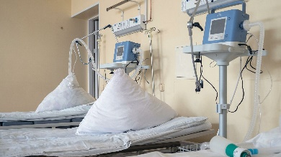
Практические рекомендации
Мероприятия, направленные на снижение потребности в госпитальных видах психиатрической помощи:
Снижение уровня госпитализации
Снижение сроков стационарного лечения
Снижение уровня повторных госпитализаций
Увеличение интенсивности использования коечного фонда
Уменьшение числа пациентов, длительное время находящихся в стационаре

Slide 5
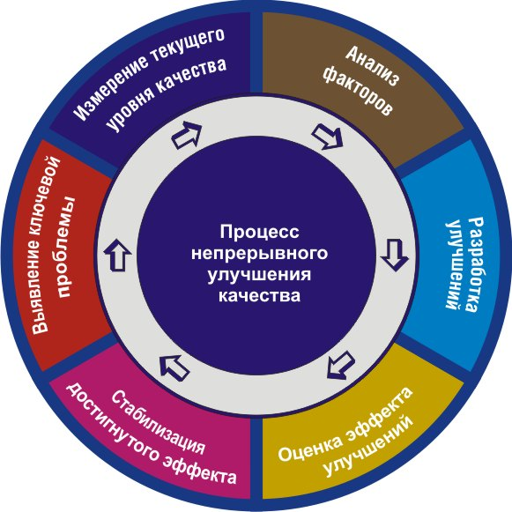
Практические рекомендации
Многоуровневая система контроля качества в региональной модели психиатрической помощи
Регион | Учреждение | Пациенты и их родственники
Качество структуры
Качество процесса
Качество результата

Slide 6
Экономический аспект реорганизации
региональной модели психиатрической помощи.
Субсидии на выполнение государственного задания и средства ФОМС на 2021 и 2022 год по ОГБУЗ «Смоленская областная клиническая психиатрическая больница»
2021
2022
 | всего | бюджет | ОМС
Расходы- всего | 349 103 753,20 | 342 943 493,96 | 6 160 259,24
З/плата с начислениями | 281 205 302,02 | 278 276 176,06 | 2 929 125,96
Коммунальные услуги | 62 677,38 |  | 62 677,38
Услуги связи | 250 000,00 | 250 000,00
Услуги на содержание имущества | 10 398 213,28 | 10 358 411,28 | 39 802,00
Приобретение основных средств | 285 625,00 |  | 285 625,00
Приобретение медикаментов | 16 226 838,03 | 14 660 781,63 | 1 566 056,40
Приобретение продуктов питания | 35 367 211,91 | 35 050 737,41 | 316 474,50
Приобретение ГСМ | 1 200 000,00 | 1 200 000,00
Приобретение мягкого инвентаря | 4 107 885,58 | 3 147 387,58 | 960 498,00
всего | бюджет | ОМС
385 817 359,35 | 353 635 000,00 | 32 182 359,35
299 583 721,00 | 286 463 690,00 | 13 120 031,00
1 800 000,00 |  | 1 800 000,00
250 000,00 | 250 000,00
12 642 486,36 | 12 092 486,36 | 550 000,00
500 000,00 |  | 500 000,00
24 458 728,54 | 14 346 400,00 | 10 112 328,54
38 500 000,00 | 35 000 000,00 | 3 500 000,00
1 300 000,00 | 1 300 000,00
6 782 423,45 | 4 182 423,64 | 2 599 999,81

Slide 7
Выводы и результаты реализации проекта
С П А С И Б О З А В Н И М А Н И Е !

